Slide 1
Основные параметры проекта
ООО "Сибэлектрокабель"
Название проекта
Создание завода по производству кабельно-проводниковых изделий
Общая информация
Сумма займа: 100,0 млн руб.
Бюджет проекта: 134,9 млн руб.
Срок займа: 60 месяцев
Проекты развития
Обеспечение: Банковская гарантия от банка ВТБ (ПАО), Гарантии и поручительства АО «Корпорация МСП»
Финансовые показатели
Наименование 2021 2022 6 мес. 2023
Выручка, млн руб. 378 336 134
Чистые активы, млн руб. 49,4 51,7 59,7
EBITDA, млн руб. 8 27 20
Финансовый долг, млн руб. 90 127 136
Дог/EBITDA, млн руб. 11,7 4,7 6,7
Планируемый выпуск продукции за период пользования займом
28,5 млн. пог.м. в том числе:
кабель контрольный (КВВГ) 4х1,5 (~13% прогнозной выручки Проекта),
кабель контрольный (КВВГэ) 4х1,5 (~21% прогнозной выручки Проекта), кабель гибкий (ПуГВ) 1х4 (~5% ),
кабель гибкий (ПВС) 2х1,5(~7%),
кабель силовой (ВВГ) 3х2,5 (~37%),
кабель силовой (LAN) cat 8 (~17%).
 | Оборудование | Китай, Россия
 | Сырьё | Россия
 | Экспорт | Нет
 | Курс в ФМ | Курс ЦБ РФ (на 05.09.2023) | Разница
 | 90,00 руб/долл | 96,60 руб/долл | - 6,60 руб.
01

Slide 2
ОБЩЕСТВО С ОГРАНИЧЕННОЙ ОТВЕТСТВЕННОСТЬЮ "СИБЭЛЕКТРОКАБЕЛЬ"
Создание завода по производству кабельно-проводниковых изделий
00

Slide 3
О компании (1/2)
ООО "Сибэлектрокабель"
один из крупных дистрибьюторов кабельно-проводниковой продукции на территории РФ. На рынке с 2009г..
Потребители
14 350
лет на рынке
видов продукции
2009г. – основание ООО «Сибэлектрокабель».
Выход на рынок в качестве дистрибьютора кабельно-проводниковой продукции.
Март 2022г. – запуск проекта по созданию завода кабельно-проводниковых изделий.
2024г. – при поддержке ФРП планируется запуск производства кабельно-проводниковой продукции.
03

Slide 4
О компании (2/2)
Структура собственников
Общая информация
Сумма займа: 100,0 млн руб.
Бюджет проекта: 134,9 млн руб.
Срок займа: 60 месяцев
Программа: Проекты развития
Гарантии и поручительства Банковская гарантия от банка ВТБ (ПАО) – 54,5 млн руб.
Гарантии и поручительства АО «Федеральная корпорация по развитию малого и среднего предпринимательства» - 50 млн руб.
Конечные бенефициары
Акст Владимир Иванович
04

Slide 5
Описание продукта
Наименование продукта
Поставщики
Кабель контрольный (КВВГ, КВВГэ).
Кабель гибкий (ПуГВ, ПВС, ВВГ).
Кабель силовой (LAN) cat 8.
Преимущества продукта
Соответствие ГОСТ.
Широкий ассортимент.
Ценовая политика.
Сроки поставок.
Потенциальные потребители
Уровень локализации продукта
100%
Место расположения производства
Томская область / г. Томск / д. Петрово
05

Slide 6
Рынок сбыта
Объем российского рынка
Основные конкуренты
ООО «Тайгакабель»
АО «Иркутсккабель»
ООО «Сибкабель»
ООО «АКМ ГРУПП»
ООО «НПП «ИнформСистема»
ООО «КОМПАНИЯ АТКОМ»
06

Slide 7
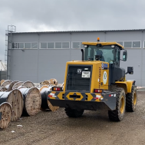
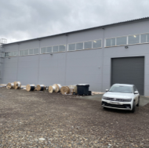
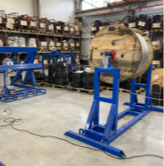
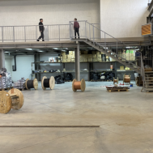
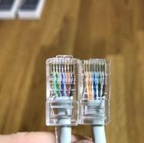
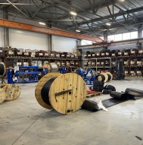
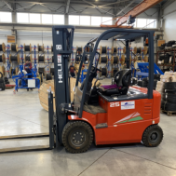
Фотоматериалы по проекту
Общие фотографии
место для фотографий
Продукт
место для фотографий
Производство
07

Slide 8
Финансовое состояние ООО "Сибэлектрокабель"
Наименование показателя | 2021 | 2022 | 2023
Выручка (млн руб.) | 378 | 336 | 134
Чистая прибыль (млн руб.) | 4,4 | 13,7 | 6,2
Основные средства (млн руб.) | 45,8 | 56,9 | 62,7
Чистые активы (млн руб.) | 51,7 | 65,4 | 73,2
Займы и кредиты (млн руб.) | 90,0 | 127,0 | 136,0
EBITDA (млн руб.) | 8 | 27 | 20
Долг/EBITDA | 11,7 | 4,7 | 6,7
08

Slide 9
Смета проекта
Статьи затрат | Средства софинансирования (млн руб.) | Средства займа (млн руб.) | Итого (млн руб.)
Разработка нового продукта/технологии |  | 5,000 | 5,000
Государственная экспертиза проектной документации | 0,603 |  | 0,603
Приобретение технологического оборудования | 7,163 | 95,000 | 102,163
Строительство и реконструкция объектов капитального строительства | 27,193 |  | 27,193
Итого | 34,959 | 100,000 | 134,959
09

Slide 10
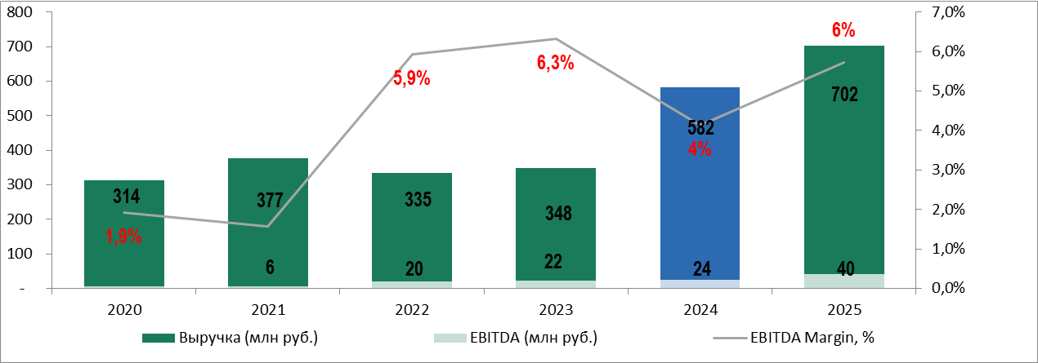
Финансовые показатели по проекту
Ожидаемые показатели Прогноз выручки/EBITDA по проекту, млн руб.
50,0 млн руб.
NPV Чистая приведенная стоимость
•
30,8%
IRR Внутренняя норма доходности
•
3,77 лет
PBP Период окупаемости
•
4,19 лет
DBPB Дисконтированный период окупаемости
•
9,0%
Рентабельность по чистой прибыли
•
Показатели на момент
достижения
планового объема производства (100
% мощности)
13,0 %
Рентабельность по EBITDA
•
1,5
Коэффициент DSCR на момент окончания инвестиционной фазы
•
467,5 млн руб.
Выручка
•
10

Slide 11
Планируемые целевые показатели по проекту
 |  |  |  |  |  |  | Итого за весь срок
Наименование показателя | 2023 | 2024 | 2025 | 2026 | 2027 | 2028 | пользования займом
Объем выручки, млн руб. | 0,0 | 198,9 | 280,5 | 355,1 | 390,9 | 467,5 | 1 672,9
Объем налоговых поступлений, млн руб. | 0 | 8,84 | 22,73 | 27,7 | 34,73 | 41,81 | 135,81
Объем средств частных инвесторов, млн руб. | 19,9 | 0 | 0 | 0 | 0 | 0 | 19,9
Количество рабочих мест, шт. | 0 | 15 | 16 | 0 | 0 | 0 | 16
Количество высокопроизводительных рабочих мест, шт. | 0 | 2 | 0 | 0 | 0 | 0 | 2
Количество заявок на РИД, шт. | - | - | - | 1 | - | - | 1
11

Slide 12
SWOT-анализ проекта
Сильные стороны
Слабые стороны
Опытная команда
Сформирована клиентская база
Низкая зависимость от изменения курсов
Оперативные сроки поставки оборудования
Отечественное сырье
Отсутствие производства в настоящее время
Краткосрочные контракты в рамках тендеров Роснефти (срок 1 год)
Возможности
Угрозы
Организация собственного производства
Снижение завивимости от контрагентов и импортного кабеля
Формирование взвешенной ценовой политики
Повышение цен на сырье
Общая политическая ситуация, связанная с СВО. Дефицит кадров
12

